Slide 1

PENGOLAHAN SINYAL DIGITAL
(PSD)
Overview Digital Signal Processing
Analog-Digital Converter

Slide 2
Pengampu Matakuliah
Anggunmeka Luhur P (AGL)
Ruangan: N203
Email: anggunmeka@telkomuniversity.ac.id
No HP: 081221691337
Ketua Kelas?
Notes:
Dosen pengganti 1 bulan

Slide 3
Aturan Perkuliahan
Keterlambatan kehadiran maksimal 15 menit setelah kehadiran dosen.
Keterlambatan pengumpulan tugas akan mengurangi nilai tugas.
Bobot penilaian:
  Tugas 20%, Kuis 15%
  UTS 30%, UAS 35%

Slide 4
Materi Perkuliahan
RPS / Silabus
Download ke https://ratnaan.staff.telkomuniversity.ac.id/2017/02/22/pengolahan-sinyal-digital/

Slide 5
Overview PSD

Slide 6
Content
Apa itu Digital Signal Processing?
Sejarah Perkembangan PSD
Posisi Matakuliah PSD diantara mata kuliah lainnya
Kelemahan & Keunggulan PSD
Aplikasi PSD

Slide 7
What is Digital Signal Processing?
Digital: penggunaan sinyal waktu diskrit untuk merepresentasikan data dalam bentuk angka
Sinyal: kuantitas fisik yang membawa pesan atau informasi
Processing: sekumpulan operasi yang dilakukan menurut instruksi yang telah diprogram sebelumnya
→representasi matematik dan algoritma untuk melakukan proses analisis, modifikasi, atau ekstraksi informasi menggunakan perangkat digital

Slide 8
Sejarah Perkembangan PSD
1960-an: Berbagai penelitian tentang simulasi komputer untuk bermacam keperluan
1969: Bernard Gold and Charles Rader dari MIT, menyatukan beberapa bidang penelitian dan membukukannya dalam : Digital Processing of Signals
1975: Oppenheim & Schafer: Digital Signal Processing
1975: Gold and Rabiner: Theory and Applications of Digital Signal Processing
1980-an : Mikroprosessor yang dikhususkan untuk pengolahan sinyal digital berkembang (DSP Processor), serta Artificial Intelligent mulai populer
1990-an : Aplikasi PSD berkembang pesat didukung oleh memori
dan kecepatan komputer yang semakin tinggi, berbagai teknik dan
algoritma baru berkembang : Wavelet, ICA

Slide 9
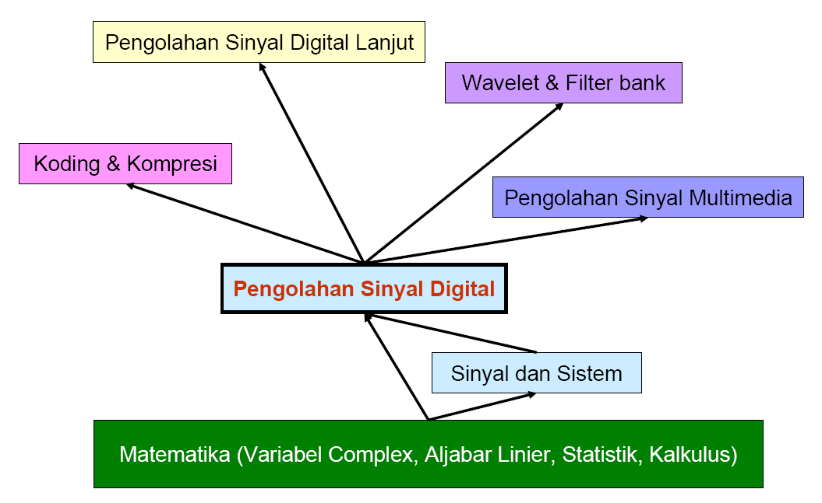
Posisi Mata Kuliah PSD

Slide 10
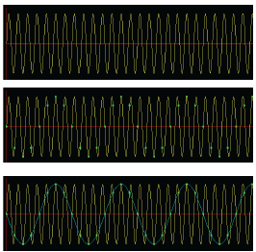
Kekurangan PSD - Aliasing
Hampir semua sinyal di alam merupakan analog, sehingga harus dilakukan sampling
kehilangan informasi
Sinyal hanya dicuplik dalam interval tertentu, ada saat di mana bagian sinyal tidak tercuplik.
aliasing
Tidak dapat membedakan antara sinyal dengan frekuensi lebih tinggi atau lebih rendah
Teori sampling: untuk menghindari aliasing, sampling rate minimal harus dua kali maksimum komponen frekuensi (bandwidth) dari sinyal

Slide 11
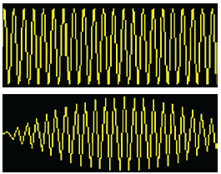
Kekurangan PSD – Antialias Filter
Teori sampling: jika terdapat cukup informasi, sinyal dapat direkonstruksi, artinya sinyal yang disampling tidak harus terlihat seperti sinyal aslinya.
Rekonstuksi yang benar bukan hanya menghubungkan sampel dengan garis lurus.
Untuk itu diperlukan antialias filter (untuk menyaring semua komponen frekuensi tinggi sebelum dicuplik) – tetapi tidak menghilangkan informasinya.

Slide 12
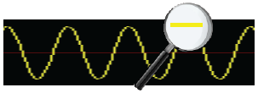
Kekurangan PSD –
Frequency Resolution
Hampir semua sinyal di alam merupakan analog, sehingga harus dilakukan sampling
kehilangan informasi
Kita hanya mengambil sample untuk waktu yang terbatas
limited frequency resolution
Tidak dapat mengetahui adanya
perubahan-perubahan kecil pada sinyal yang disampling

Slide 13
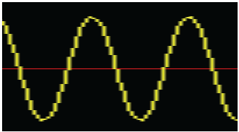
Kekurangan PSD – Error Kuantisasi
Hampir semua sinyal di alam merupakan analog, sehingga harus dilakukan sampling
kehilangan informasi
Keterbatasan (oleh jumlah bit yang tersedia) ketepatan dalam penyimpanan data dan operasi matematikanya
quantisation error
Akibatnya sinyal analog yang mulus, direpresentasikan oleh bentuk gelombang “stepped”

Slide 14
Keunggulan PSD
Sistem digital mudah di program ulang untuk aplikasi lainnya/ disimpan dalam berbagai media
(Proses yang sama pada sistem analog membutuhkan desain ulang hardware, testing, dan verifikasi)
PSD memungkinkan pengendalian akurasi yang lebih baik
(Sistem analog bergantung pada toleransi komponen yang lebih ketat, responnya sangat bergantung pada kondisi temperatur dan parameter eksternal lainnya)
Dapat mengolah sinyal berfrekuensi sangat rendah, seperti sinyal gempa (seismic)
(Proses yang sama pada sistem analog memerlukan induktor dan kapasitor dengan ukuran yang besar)
Untuk hasil yang lebih baik, dapat diterapkan algoritma pengolahan sinyal yang lebih canggih
(Sulit untuk menerapkan operasi matematika yang tepat pada sinyal analog)

Slide 15
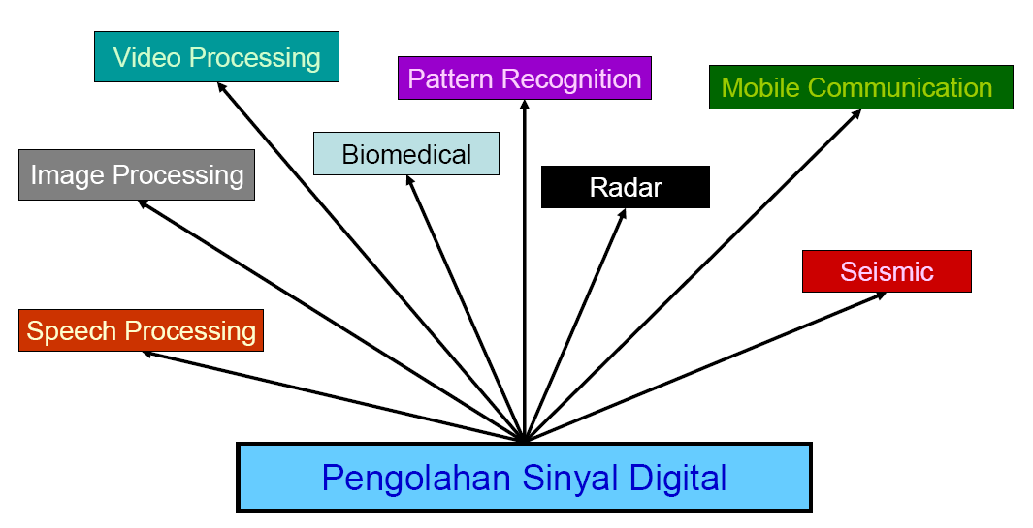
Aplikasi PSD

Slide 16






Contoh 1. Audio Processing
Pentium Computer
“Cool Edit”
Waveform Editor
Stereo
Amplifier
Record Player
D
S
P
Sound
Card
D/A
Sound
Card
A/D
Left Channel
Tape Deck
Right Channel
Multichannel (Stereo) Signals
Digital/
Discrete-
Time
Signals
Digital Signal Processing:
Noise Reduction
-Digital Filtering, etc.
Signal Compression
-MP3, JPEG/MPEG Image, etc.
Spectral Analysis (e.g., FFT)
Analog/
Continuous-
Time
Signals
Radio

Slide 17

Contoh 2. Speech Processing
1) noise reduction – reducing background noise
in the sequence produced by a sensing device (microphone)
2 ) speech recognition – differentiating
between various speech sounds
3) synthesis of artificial speech – text to speech
systems for blind

Slide 18
Contoh 3. Image Processing :
Electronic “Fax” via Portable Document Format
Digital Signal:
Scanned
Hard Copy
700 KB
DSP
You’ve Got Mail:
Adobe Acrobat PDF
LZW Lossless
Compression
Almost 10:1
Email via
Internet
Far more Complex Acoustic Waveforms are often EncounteredFar more Complex Acoustic Waveforms are often EncounteredFar more Complex Acoustic Waveforms are often EncounteredFar more Complex Acoustic Waveforms are often Encountered
700 KB
e.g. Concatenate in
Adobe Acrobat PDF
~ 700 KB
for Total
Document
700 KB

Slide 19
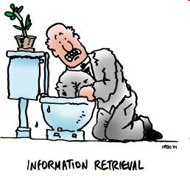
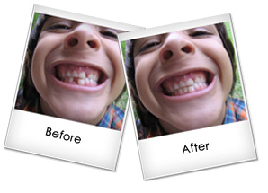
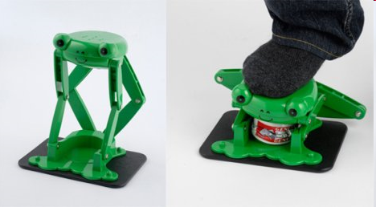
Contoh 4.
Image Processing : Channel Estimation
Contoh :
1) content based image retrieval – browsing, searching and retrieving images from database
2) image enhancement
3) compression - reducing the redundancy in the image data to optimise transmission / storage

Slide 20
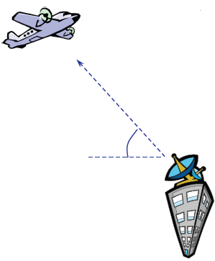
Contoh 5. Radar
Target detection : position and velocity estimation
Tracking

Slide 21
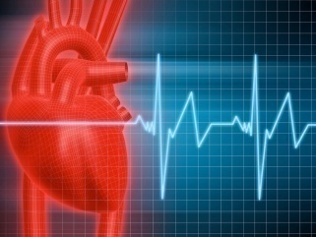

Contoh 6. Biomedical
Biomedical: analysis of biomedical signals, diagnosis, patient monitoring, preventive health care, artificial organs
Examples:
1) electrocardiogram (ECG) signal – provides doctor with information about the condition of the patient’s heart
2) electroencephalogram (EEG) signal – provides information about the activity of the brain

Slide 22



Contoh 7. Communication
Examples:
1) telephony – transmission of information in digital form via
telephone lines, modem technology, mobile phones
2) encoding and decoding of the information sent over a physical channel (to optimize transmission or to detect or correct errors in transmission)

Slide 23
Analog to Digital Converter

Slide 24
Content
Konsep Sampling
Kuantisasi
Coding
Proses ADC
Perhitungan error kuantisasi

Slide 25



ADC (Analog to Digital Converter)
Mengubah sinyal analog menjadi sinyal digital
Proses yang terjadi dalam ADC :
$$x_{a}\left(t\right)$$
Sampler
$$x\left(n\right)$$
Quantizer
$$x_{q}\left(n\right)$$
Coder
Sinyal
Analog
Discrete Time
Signal
Quantized
Signal
(Discrete Value)
Sinyal
Digital

Slide 26





Proses Pencuplikan (Sampling)
Dilakukan untuk mengambil beberapa data pada sinyal analog agar dapat direpresentasikan pada waktu diskrit.
$$T=\frac{1}{Fs}$$
$$t=nT,n=1,2,3,…$$
$$x_{a}\left(t\right)$$
$$x\left(n\right)=x_{a}\left(t\right)∣_{t=nT}$$
Sinyal Analog
Waktu Kontinu
Sinyal
Waktu Diskrit
Fs = Frekuensi Sampling
T = Perioda Sampling

Slide 27
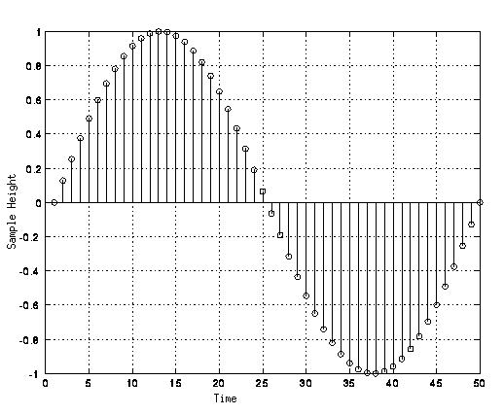
Contoh Hasil Sampling

Slide 28
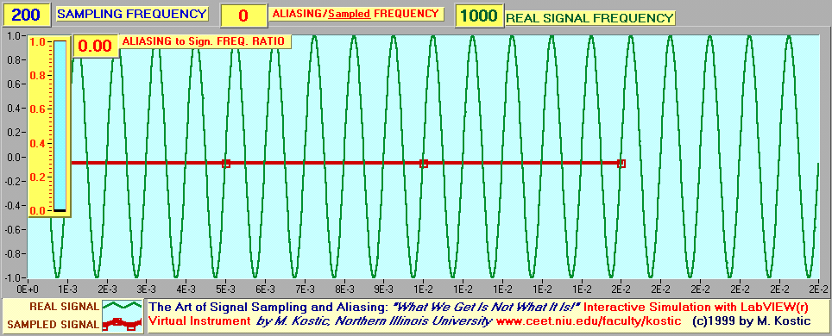
Sampling dan Aliasing
Sinyal Analog
Sinyal Hasil Sampling
Notes:
28

Slide 29
Teorema Sampling
Untuk rekonstruksi sinyal analog dengan frekuensi maksimum (F_{max}), nilai minimum frekuensi sampling (F_{s}) adalah 2 F_{s} , dimana F_{n} = 2 F_{max} disebut dengan Nyquist rate.
F_{s} ≥ 2 F_{max} atau F_{s} ≥ F_{n}

Slide 30
Proses Kuantisasi (Quantization)
t
t
Quantizer
Kuantisasi : mengubah level amplituda menjadi diskret dengan jumlah terbatas.
Terdapat 2 jenis kuantiser yaitu :
1) Kuantiser Uniform (lebar selang kuantisasi seragam)
2) Kuantiser Non-Uniform (lebar selang kuantisasi tidak seragam)

Slide 31
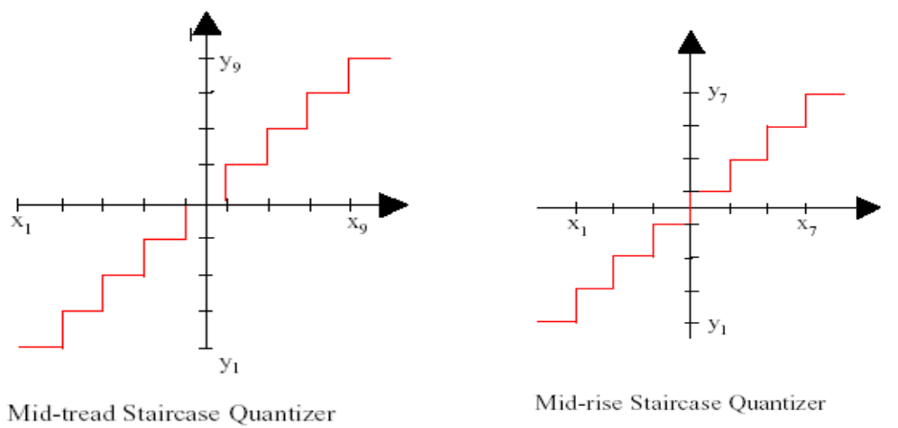
Quantiser Uniform
Jumlah level ganjil
Jumlah level genap

Slide 32

Pengkodean Data (Coding)
Untuk penyimpanan data digital digunakan sejumlah bit (b)
Data hasil kuantisasi terdiri dari sejumlah level (L)
Tiap-tiap level dikodekan dengan barisan bit (angka)
Berlaku hubungan
L = Jumlah Level
b = Jumlah Bit
$$L≤2^{b}$$

Slide 33
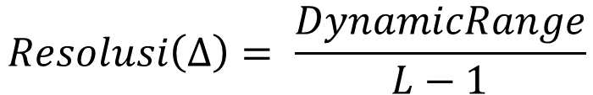

Resolusi
Ketelitian besaran sinyal
Ditentukan oleh Dynamic Range dan Level kuantisasi
Dynamic Range adalah perbedaan antara nilai maksimum sinyal dan nilai minimum sinyal
$$DynamicRange= X_{max}−X_{min}$$
$$Resolusi\left(∆\right)= \frac{DynamicRange}{L−1}$$

Slide 34
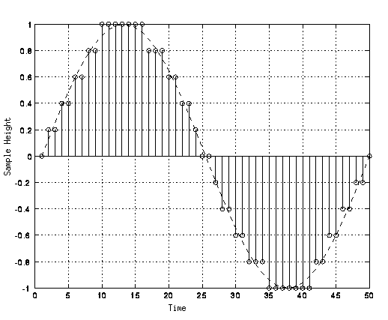
Contoh Hasil Kuantisasi
Berapa jumlah level?

Slide 35
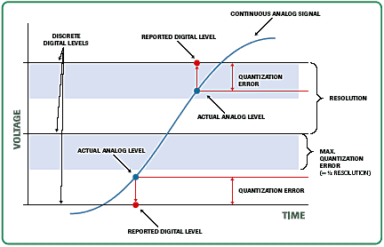
Error Kuantisasi

Slide 36
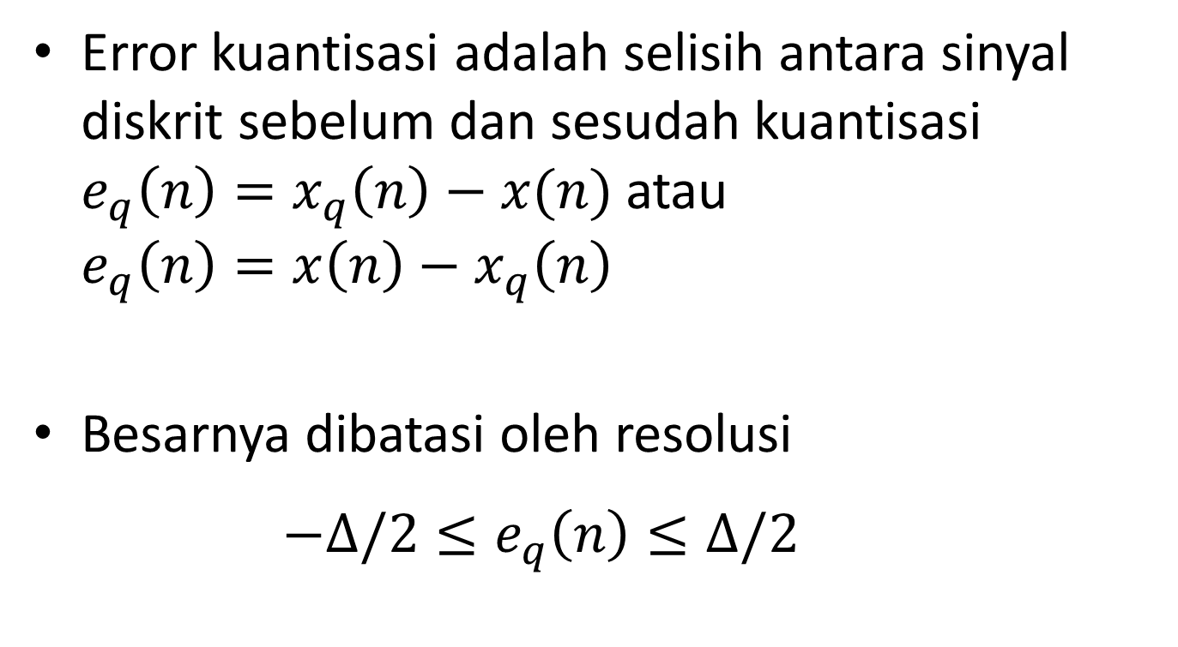
Error Kuantisasi
Error kuantisasi adalah selisih antara sinyal diskrit sebelum dan sesudah kuantisasi $e_{q}\left(n\right)=x_{q}\left(n\right)−x(n)$ atau
$$e_{q}\left(n\right)=x\left(n\right)−x_{q}\left(n\right)$$
Besarnya dibatasi oleh resolusi
$${−∆/2≤e}_{q}\left(n\right)≤∆/2$$

Slide 37
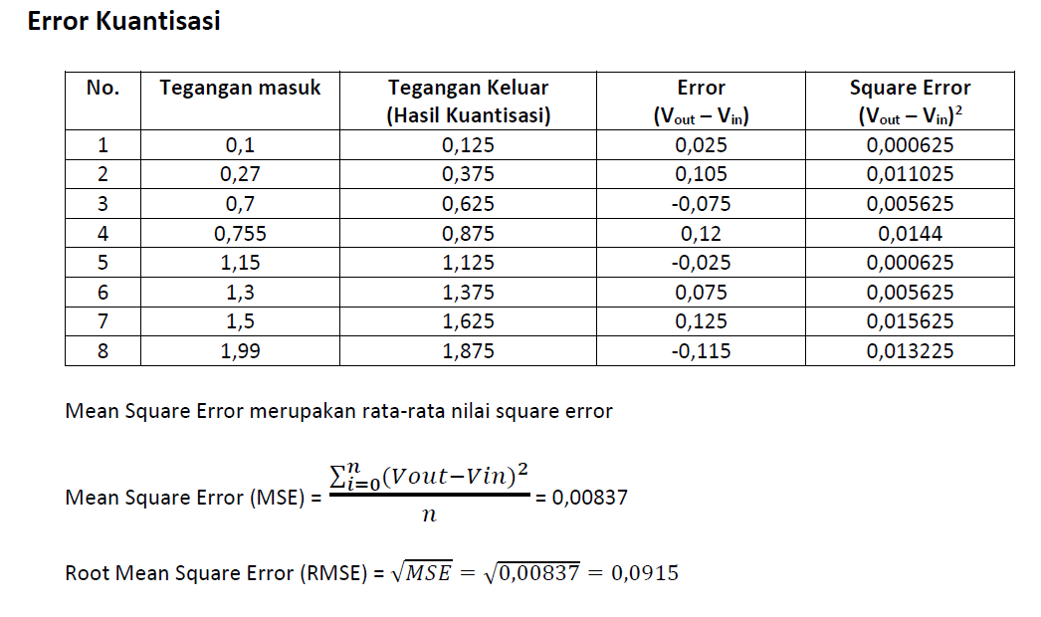

Slide 38

Contoh Soal 1
Sebuah sinyal analog waktu diskrit $x\left(n\right)=3 cos{(0.1πn)}$ akan dikuantisasi. Tentukan jumlah bit yang diperlukan tiap sample agar resolusi (Δ) = 0.02!

Slide 39

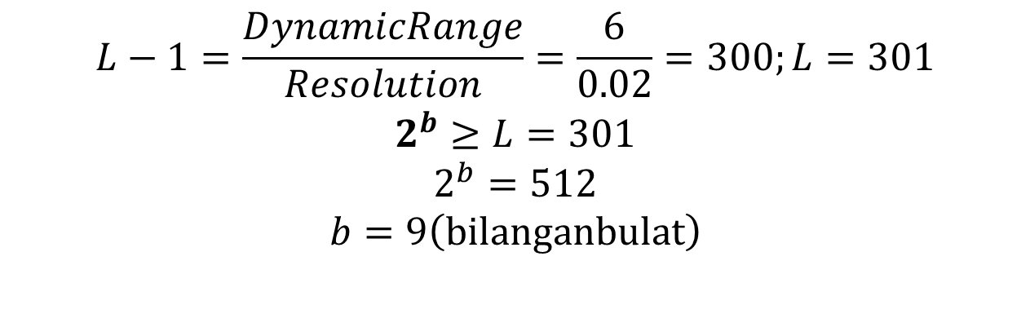
Solusi Contoh Soal 1
$x\left(n\right)=3 cos{(0.1πn)}$
Δ = 0.02
$$\begin{matrix}L−1=\frac{DynamicRange}{Resolution}=\frac{6}{0.02}=300;L=301 \\ 2^{b}≥L=301 \\ 2^{b}=512 \\ b=9\left(bilanganbulat\right)\end{matrix}$$

Slide 40

Contoh Soal 2
Sebuah sinyal waktu diskrit $x\left(n\right)=4.5\cos{(0.1πn)}$
akan dikuantisasi. Bila digunakan kuantisasi dengan 16 bit, maka hitunglah resolusi (Δ) dan error kuantisasi maksimum!

Slide 41

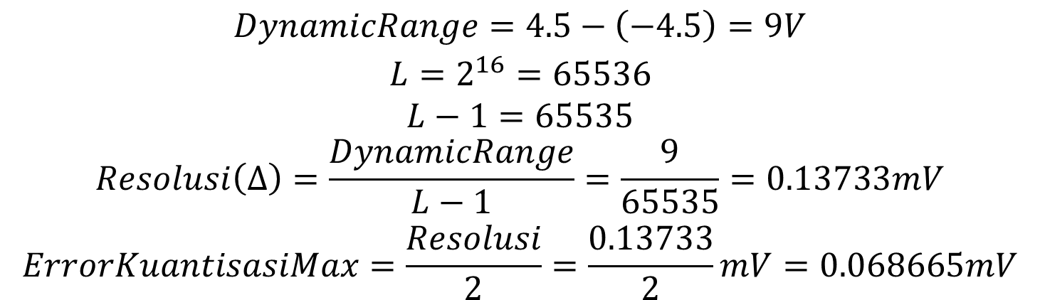
Solusi Contoh Soal 2
$$x\left(n\right)=4.5\cos{(0.1πn)}$$
kuantisasi 16 bit → b = 16
$$\begin{matrix}\begin{aligned}DynamicRange=4.5−\left(−4.5\right)=9V \\ L=2^{16}=65536 \\ L−1=65535\end{aligned} \\ Resolusi\left(Δ\right)=\frac{DynamicRange}{L−1}=\frac{9}{65535}=0.13733mV \\ ErrorKuantisasiMax=\frac{Resolusi}{2}=\frac{0.13733}{2}mV=0.068665mV\end{matrix}$$

Slide 42
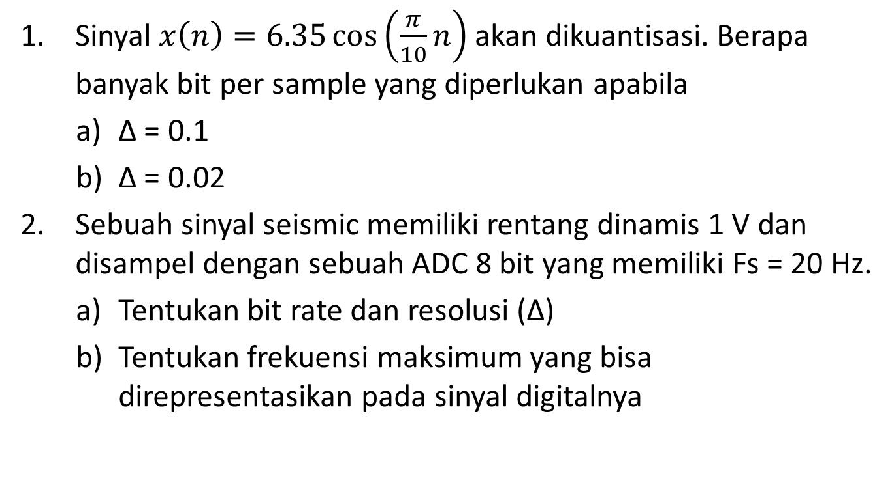
Tugas 1
Sinyal $x\left(n\right)=6.35\cos\left(\frac{π}{10}n\right)$ akan dikuantisasi. Berapa banyak bit per sample yang diperlukan apabila
  Δ = 0.1
  Δ = 0.02
Sebuah sinyal seismic memiliki rentang dinamis 1 V dan disampel dengan sebuah ADC 8 bit yang memiliki Fs = 20 Hz.
  Tentukan bit rate dan resolusi (Δ)
  Tentukan frekuensi maksimum yang bisa direpresentasikan pada sinyal digitalnya

Slide 43
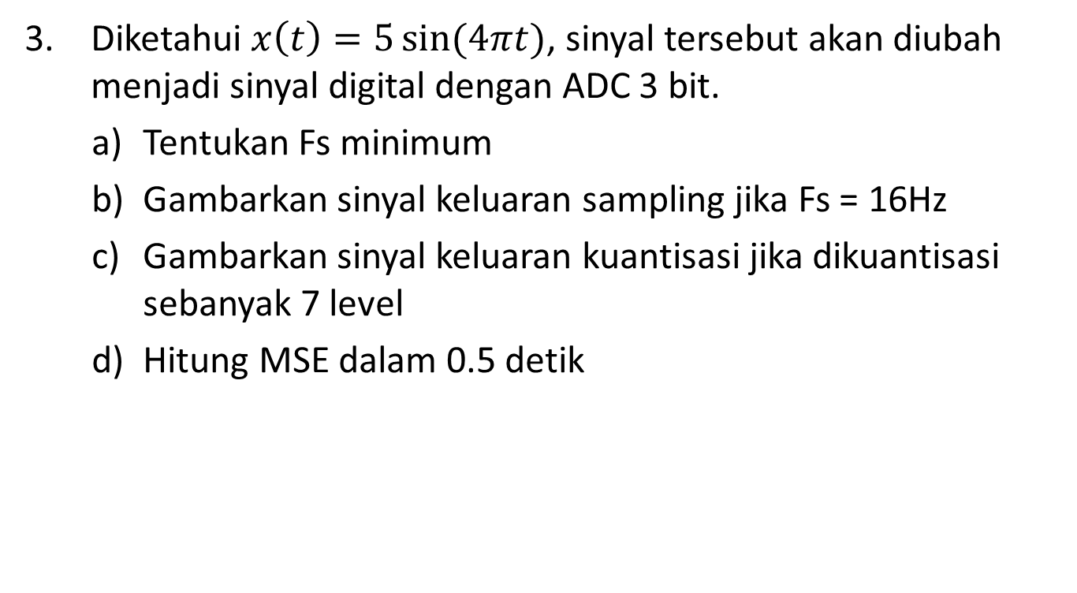
Tugas 1 (lanj.)
Diketahui $x\left(t\right)=5\sin{(4πt)}$, sinyal tersebut akan diubah menjadi sinyal digital dengan ADC 3 bit.
  Tentukan Fs minimum
  Gambarkan sinyal keluaran sampling jika Fs = 16Hz
  Gambarkan sinyal keluaran kuantisasi jika dikuantisasi sebanyak 7 level
  Hitung MSE dalam 0.5 detik

